Slide 1


TRƯỜNG THCS LONG BIÊN
BÀI GIẢNG ĐIỆN TỬ MÔN KHOA HỌC TỰ NHIÊN 7
BÀI 8. TỐC ĐỘ CHUYỂN ĐỘNG
GV: Nguyễn Thị Loan
Tổ Tự nhiên

Slide 2
KHỞI ĐỘNG

Slide 3

BÀI TOÁN:
Bạn A đi từ nhà đến trường cách nhà 2 km trong 40 phút
Bạn B đi từ nhà đến trường cách nhà 3 km trong 30 phút
Bạn nào đi nhanh hơn, bạn nào đi chậm hơn?
( 4 nhóm hoạt động nhóm tại nhà )

Slide 4
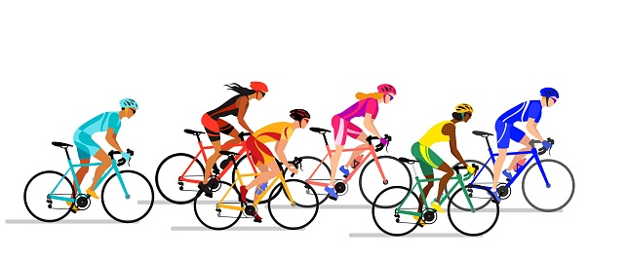
CHƯƠNG III: CHUYỂN ĐỘNG
BÀI 8: TỐC ĐỘ CHUYỂN ĐỘNG

Slide 5
MỤC TIÊU
Nêu được ý nghĩa vật lí của tốc độ
Trình bày được công thức tính tốc độ, vận dụng được công thức tính tốc độ để giải các bài toán về tốc độ
Nêu được các đơn vị của tốc độ và cách đổi đơn vị giữa các công thức

Slide 6
I. KHÁI NIỆM TỐC ĐỘ

Slide 7
Hai cách xác định sự nhanh chậm của chuyển động
Cách 1: So sánh quãng đường đi được trong cùng một khoảng thời gian, chuyển động nào có quãng đường đi được dài hơn chuyển động đó nhanh hơn
Cách 2: So sánh thời gian để đi cùng một quãng đường, chuyển động nào có thời gian đi ngắn hơn chuyển động đó nhanh hơn

Slide 8
2. TỐC ĐỘ
PHIẾU HỌC TẬP SỐ 2:
Nhóm:………..
1.Em hãy viết công thức tính tốc độ và giải thích các đại lượng trong công thức?
……………………………………………………………………………………………………………
……………………………………………………………………………………………………………
……………………………………………………………………………………………………………
2.Tốc độ của một chuyển động cho ta biết điều gì?
……………………………………………………………………………………………………………
……………………………………………………………………………………………………………
……………………………………………………………………………………………………………
3.Bạn A chạy 120 m hết 35 giây, bạn B chạy 140 m hết 40 giây
a.Tính tốc độ chuyển động của bạn A và bạn B
……………………………………………………………………………………………………………
……………………………………………………………………………………………………………
b.Bạn nào chạy nhanh hơn? Vì sao?
……………………………………………………………………………………………………………
……………………………………………………………………………………………………………………………………………………..

Slide 9
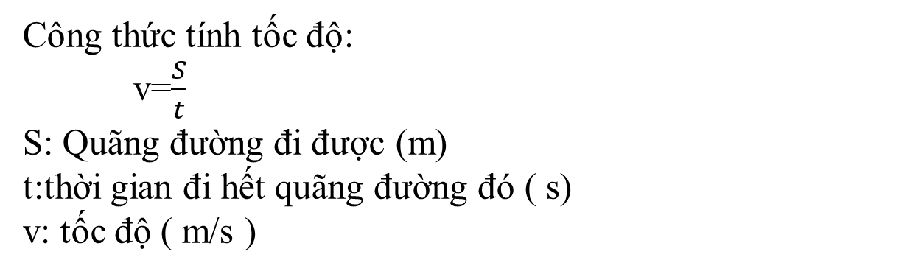
2. TỐC ĐỘ
Công thức tính tốc độ?
Công thức tính tốc độ:
v=$\frac{S}{t}$
S: Quãng đường đi được (m)
t:thời gian đi hết quãng đường đó ( s)
v: tốc độ ( m/s )

Slide 10
2. TỐC ĐỘ
Tốc độ cho ta biết điều gì?
Tốc độ là quãng đường vật đi được trong một đơn vị thời gian
Chuyển động nào có tốc độ lớn hơn chuyển động đó nhanh hơn

Slide 11
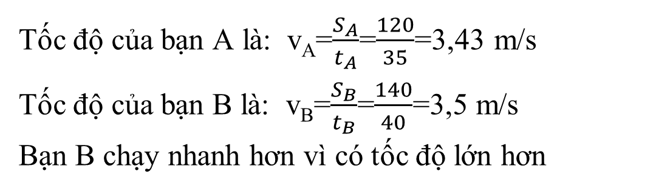
2. TỐC ĐỘ
Giải bài toán tốc độ?
Bạn A chạy 120 m hết 35 giây, bạn B chạy 140 m hết 40 giây
a.Tính tốc độ chuyển động của bạn A và bạn B
b.Bạn nào chạy nhanh hơn? Vì sao?
Tốc độ của bạn A là: v_{A}=$\frac{S_{A}}{t_{A}}$=$\frac{120}{35}$=3,43 m/s
Tốc độ của bạn B là: v_{B}=$\frac{S_{B}}{t_{B}}$=$\frac{140}{40}$=3,5 m/s
Bạn B chạy nhanh hơn vì có tốc độ lớn hơn

Slide 12
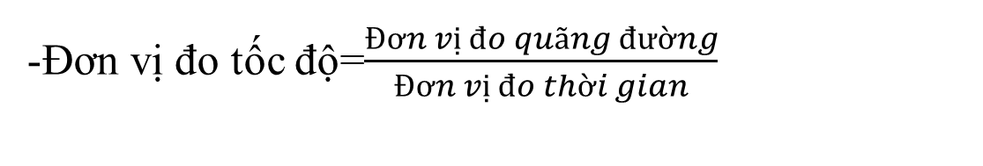
3. ĐƠN VỊ CỦA TỐC ĐỘ
-Đơn vị đo tốc độ=$\frac{Đơn vị đo quãng đường}{Đơn vị đo thời gian}$
- Các đơn vị đo tốc độ: m/s, km/h
1 km/h=2,8 m/s
1 m/s=3,6 km/h

Slide 13
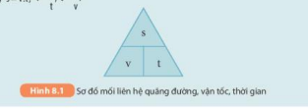
SƠ ĐỒ CHO TA BIẾT ĐIỀU GÌ?
S=v.t
v=S: t
t=S: v

Slide 14
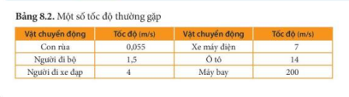
Tốc độ chuyển động của xe máy điện là 7 m/s. Con số đó cho em biết điều gì?
Em biết trong 1 giây người đi xe máy điện đi được 7 m

Slide 15
Em có so sánh gì về chuyển động của người đi xe đạp và người đi bộ?
Chuyển động của người đi xe đạp nhanh hơn người đi bộ do có tốc độ lớn hơn

Slide 16
HOẠT ĐÔNG TRẢI NGHIỆM
Học sinh hoạt động nhóm đôi tại nhà gửi kết quả vào link padlet cho giáo viên, đến lớp GV mở padlet chia sẻ kết quả học sinh đã thu được
NHIỆM VỤ:
-Học sinh đo quãng đường từ nhà đến trường bằng app đếm km trên điện thoại và đo thời gian đi từ nhà đến trường bằng đồng hồ
-Học sinh vận dụng công thức tính tốc độ để tính tốc độ trung bình của mình khi đi từ nhà đến trường.
Bạn nào đi nhanh nhất lớp?
Bạn nào đi chậm nhất lớp?

Slide 17
LUYỆN TẬP CỦNG CỐ

Slide 18
PHIẾU HỌC TẬP SỐ 3:
Nghiên cứu ví dụ về tính tốc độ SGK/47 để tìm cách giải bài toán 1,2,3 SGK/47

Slide 19

Bài 1:
Tóm tắt:
S=100m
t=11,54 s
v=?
Tốc độ của vận động viên là:
v=S: t=100: 11,54=8,67 m/s

Slide 20

Bài 2:
Tóm tắt:
S=2,4 km
v=4,8 km/h
t=?
Thời gian A đi từ nhà đến siêu thị là:
t=S: v=2,4: 4,8=0,5 (h)

Slide 21

Bài 3:
Tóm tắt:
v=12 km/h
t=20 phút=1/3 h
S=?
Quãng đường từ nhà bạn B đến trường là
S=v.t=12.1/3=4 ( km )

Slide 22
HOẠT ĐỘNG NHÓM
(Hs đã chuẩn bị ở nhà, lên lớp GV mời các nhóm lên trình bày )
- Nhóm 1+2: Báo cáo về tốc độ của một số chuyển động hay gặp, so sánh và nhận xét
- Nhóm 3+4: Tổ chức trò chơi nhanh trên lớp với 10 câu hỏi ngắn GVCN cung cấp

Slide 23
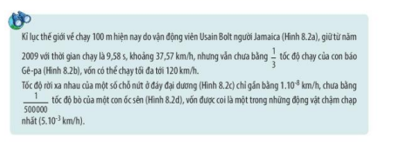

Slide 24
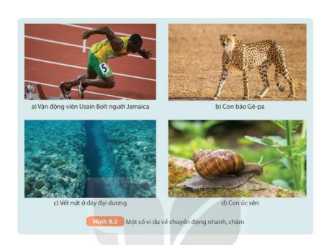

Slide 25
CHÚC CÁC EM HỌC TỐT

